Slide 1
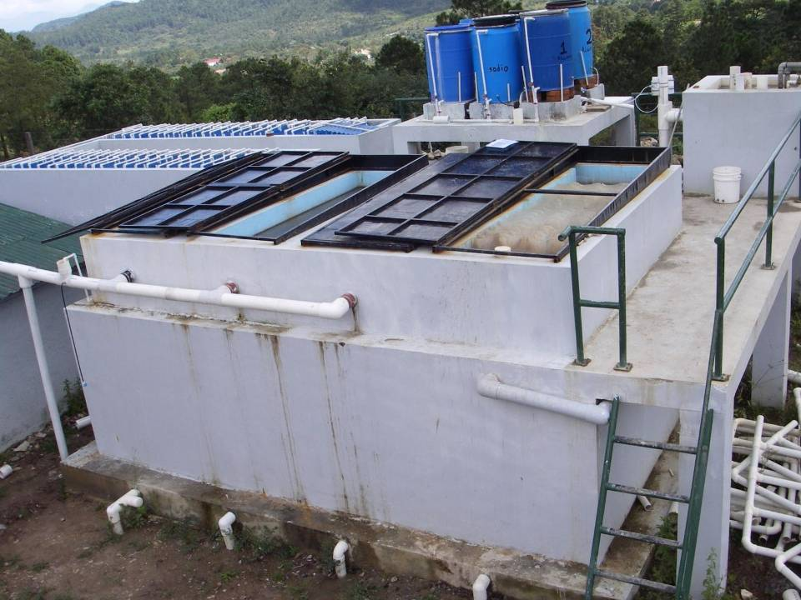


AguaClara:
Una alternativa para el tratamiento de agua para consumo humano
Red de Agua y Saneamiento de Guatemala (RAS-GUA)
11 de enero del 2010
Guatemala de la Asunción

Slide 2
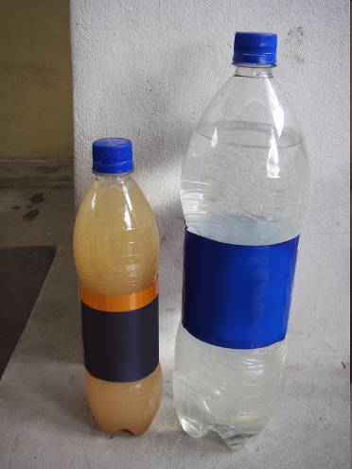
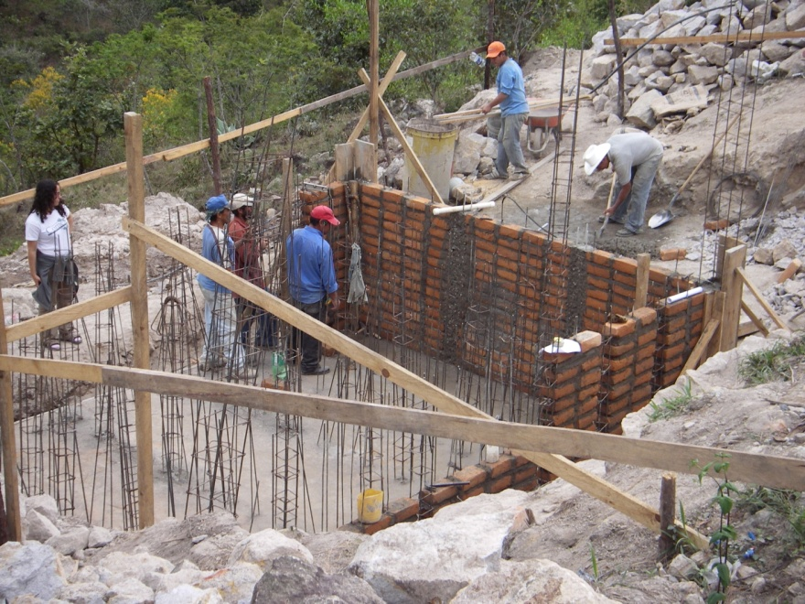
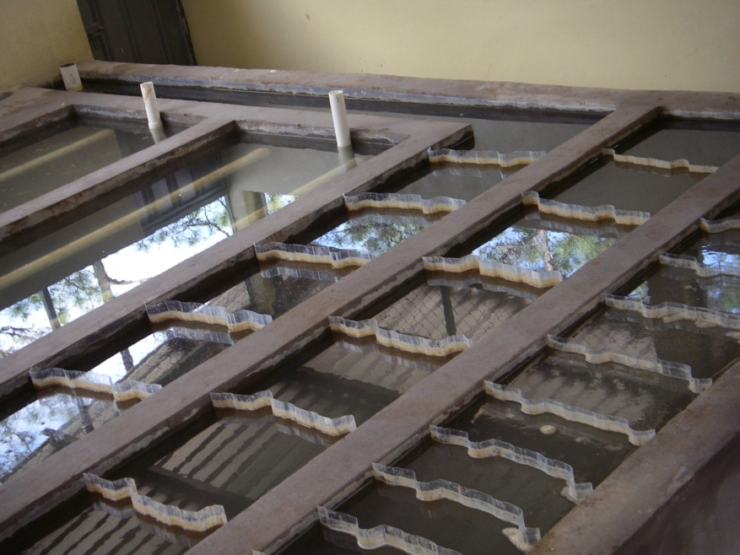
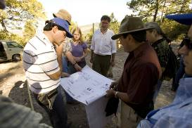
AguaClara
AguaClara es un proyecto que tiene como propósito mejorar la calidad del agua para consumo humano.
Diseñamos y construimos plantas de tratamiento de agua con tecnología:
de construcción y manejo sencillo y sostenible
de costo accesible para las comunidades de Honduras
que no requieren energía eléctrica

Slide 3

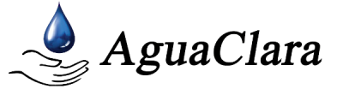
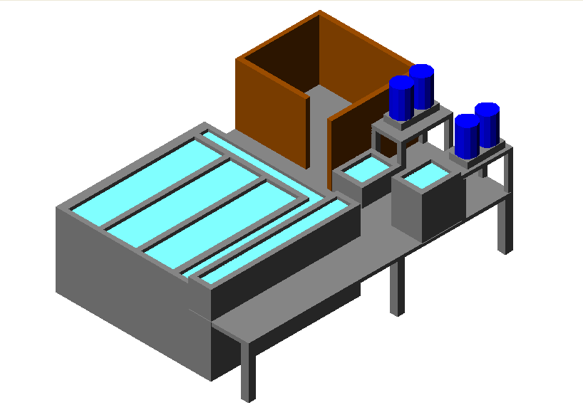
Organización actual del proyecto
Comunidad a través de la Junta de Agua, la municipalidad, o la empresa de agua
Planta de tratamiento de agua

Slide 4
AguaClara:
Antecedentes en Honduras
Condiciones de la calidad del agua
Condiciones del suministro del agua
Condiciones administrativas
Condiciones de la calidad del agua
  Altas tasas de contaminación bacteriológica
  Altas turbiedades
  Alta morbilidad y mortalidad infantil por enfermedades de origen hídrico
Condiciones administrativas
  Juntas de Agua y alcaldías proveen la mayoría de la cobertura nacional
  La gran mayoría de sistemas rurales carecen de tratamiento adecuado
Condiciones del suministro del agua
  Prácticamente todas las fuentes son superficiales
  Prácticamente todas son por gravedad
Alta necesidad para una tecnología potabilizadora que:
Trate aguas de fuentes superficiales para sistemas de gravedad
Sea eficiente en la remoción de alta turbiedad y en la desinfección
Sea económica
Se pueda construir y reparar con materiales localmente disponibles
Sea apta para la zona rural y pequeñas y medianas ciudades
Se pueda administrar al nivel de la Junta de Agua o la alcaldía
No necesite energía eléctrica (por el costo y la indisponibilidad de ella)
Sea fácilmente operable por miembros de la comunidad de bajos recursos educativos

Slide 5
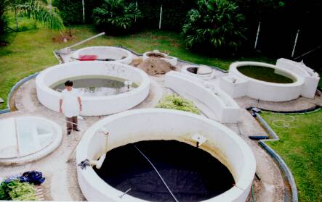
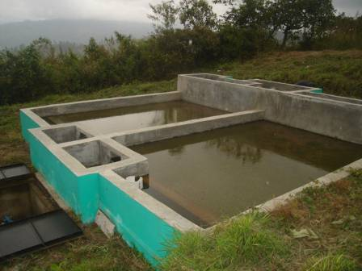
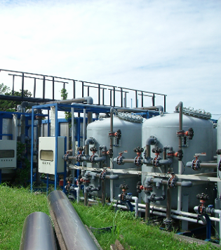
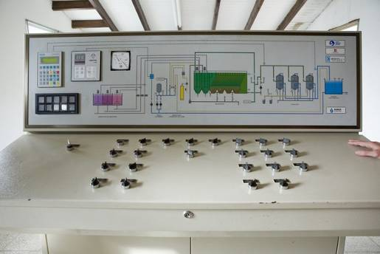
AguaClara:
Evaluación de otras alternativas
Evaluación de otras alternativas de potabilización a nivel comunitario o municipal:
  - Filtración en múltiples etapas (FiME)
  - Planta convencional/mecanizada
  - Filtración lenta de arena
Limitada por altas turbiedades de agua cruda
Relativamente altos costos constructivos
Requiere espacios grandes
Altos costos constructivos y operativos
Dependen de energía eléctrica
Dependen de repuestos y expertos importados
Complicadas de operar
Sólo aguanta muy bajas turbiedades
Filtro lento de arena, Los Arcos, Danlí, Honduras

Slide 6
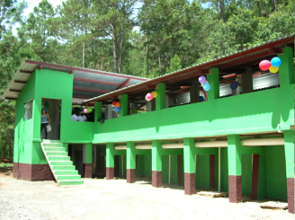
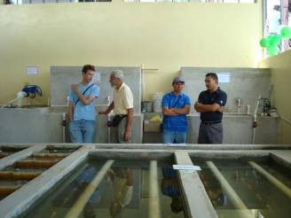
La estrategia de AguaClara
Tratamiento con procesos convencionales de
diseño innovador con materiales locales:
  Coagulación con sulfato de aluminio (comercialmente disponible en Honduras y prácticamente todo el mundo)
  Floculación vertical hidráulica
  Sedimentación con flujo ascendente con placas sedimentadoras
  Desinfección con cloro
  Sin filtración logra tratar el agua a < 5 UTN (desde luego siempre se puede agregar un filtro después de sedimentación)
  Utilizar materiales localmente producidos o normalmente disponibles en la comunidad
Marcala, La Paz
Cuatro Comunidades, Francisco Morazán

Slide 7
Un vistazo a planta AguaClara
Bodega
Barriles o pilas de cloro y sulfato de aluminio
Canal distribuidor
Tanque de entrada y
dosificación
Tanques de
sedimentación
Salida/Cloración
Tanque de floculación

Slide 8
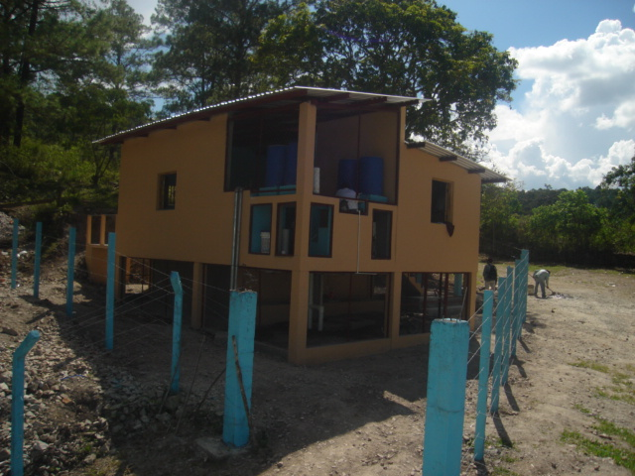
Planta – edificio y plantel
Planta de tratamiento de Támara, Francisco Morazán
Notes:
8

Slide 9
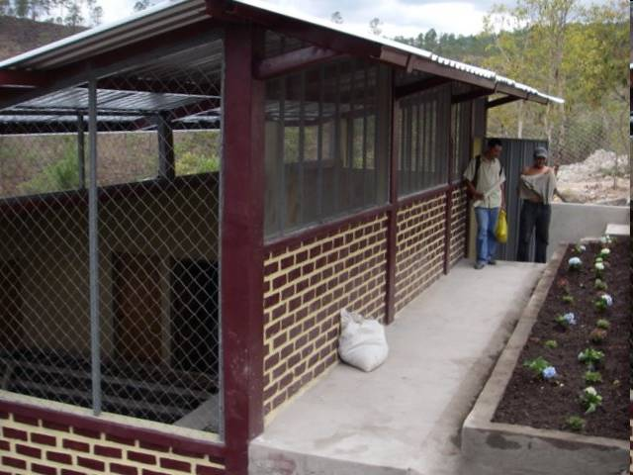
Planta – edificio y plantel
Planta de tratamiento de Cuatro Comunidades, Francisco Morazán
Notes:
9

Slide 10
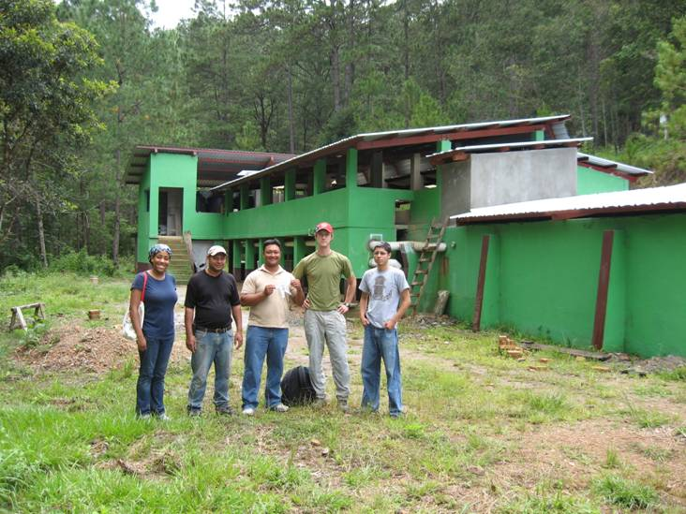
Planta – edificio y plantel
Planta de tratamiento Marcala, La Paz
Notes:
10

Slide 11
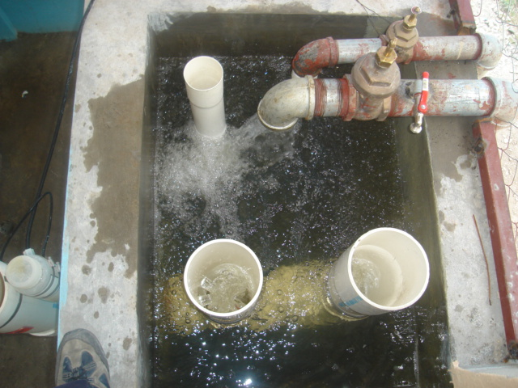
Tanque de entrada – Aforo/desarenador
Entrada de agua cruda
Vertederos para medir el caudal
Tanque de entrada, planta de Támara, Francisco Morazán
Notes:
11

Slide 12
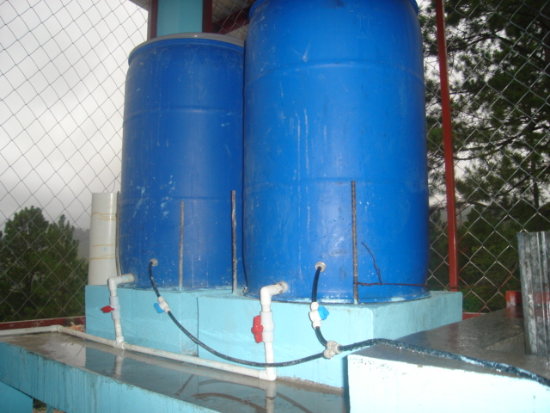
Almacenamiento de químicos
Barriles de almacen-amiento de sulfato de aluminio
Pilas de sulfato de aluminio, planta de Támara, Francisco Morazán
Notes:
12

Slide 13
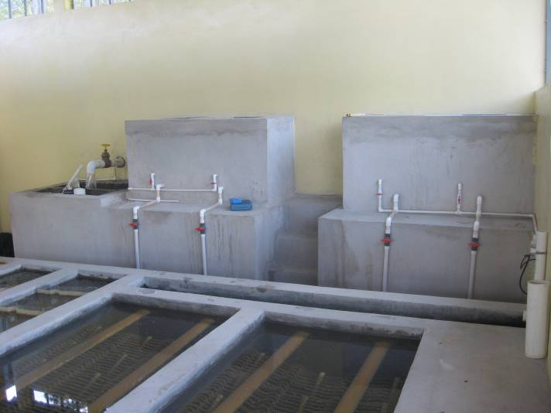
Almacenamiento de químicos
Tanque de entrada con dosificador
Pilas de almacen-amiento de sulfato de aluminio
Pilas de almacen-amiento de cloro
Pilas de químicos, planta de Cuatro Comunidades, Francisco Morazán
Notes:
13

Slide 14
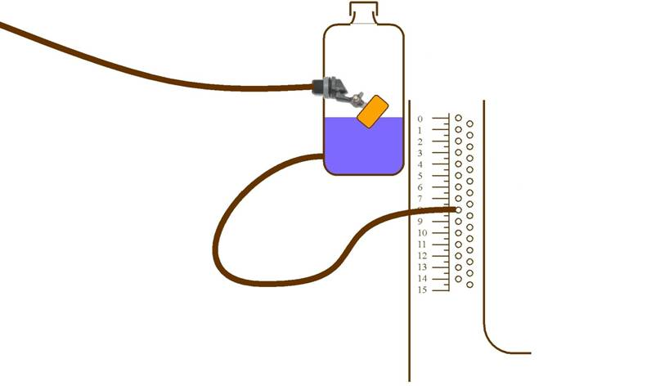
Dosificación del coagulante
Manguera que trae el coagulante desde los barriles
Dosificador sencillo
La distancia entre el flotador y la manguera determina la dosis de coagulante
Bote con flotador para controlar la altura de la solución de coagulante
Notes:
14

Slide 15
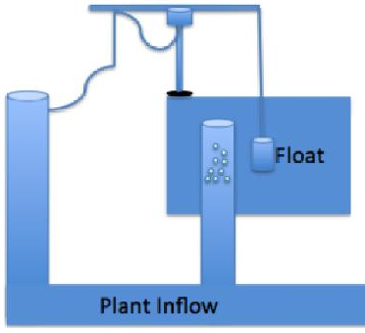
Dosificación del coagulante
Dosificador con balanza
(semi-automático)
Balanza
Punto de dosificación
Manguera de coagulante
Flotador
Vertedero/aforo
Flujo a floculación
Notes:
15

Slide 16
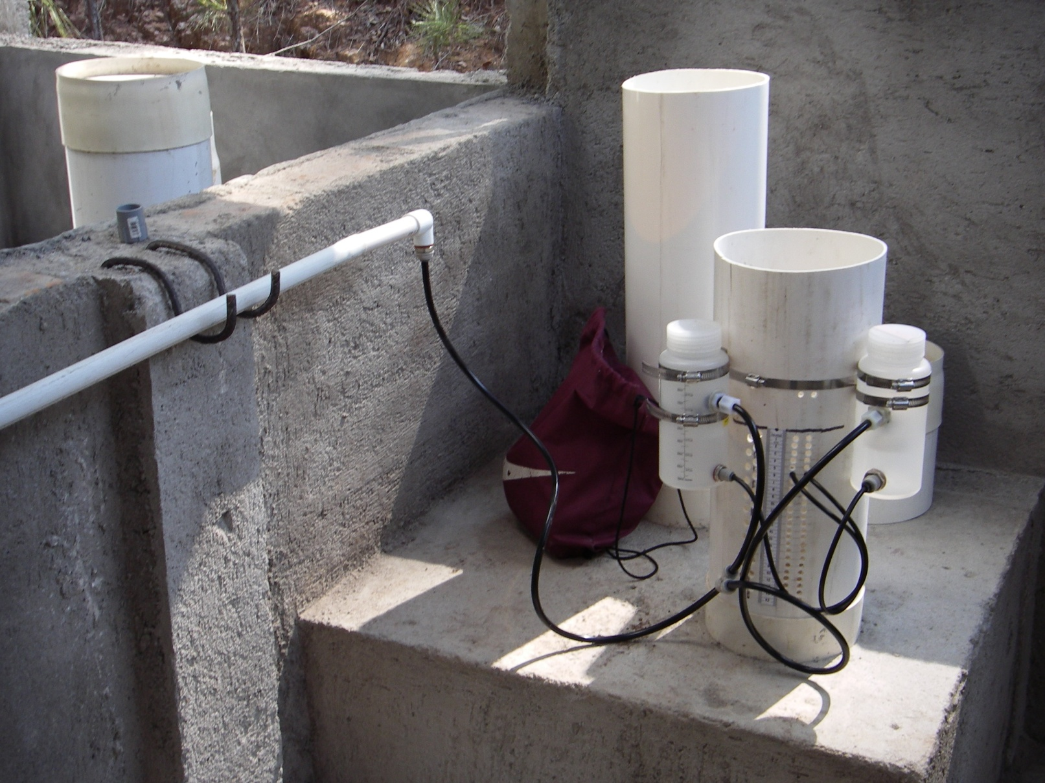
Dosificación del coagulante:
Dosificador sencillo
Botes con flotador para controlar la altura
Mangueras y agujeros para escoger la dosis
Dosificador de coagulante,
planta de Marcala, La Paz, Honduras
Notes:
16

Slide 17
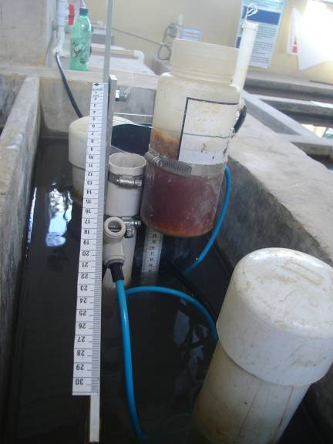
Dosificación del coagulante:
Dosificador semiautomático
Bote con flotador para controlar la altura
Balanza controladora producida localmente para escoger la dosis
Regla en el vertedero para aforar
Manguera dosificadora
Dosificador de coagulante,
planta de Cuatro Comunidades,
Francisco Morazán
Notes:
17

Slide 18
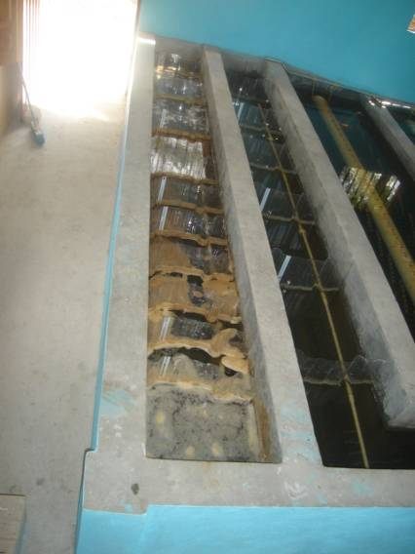
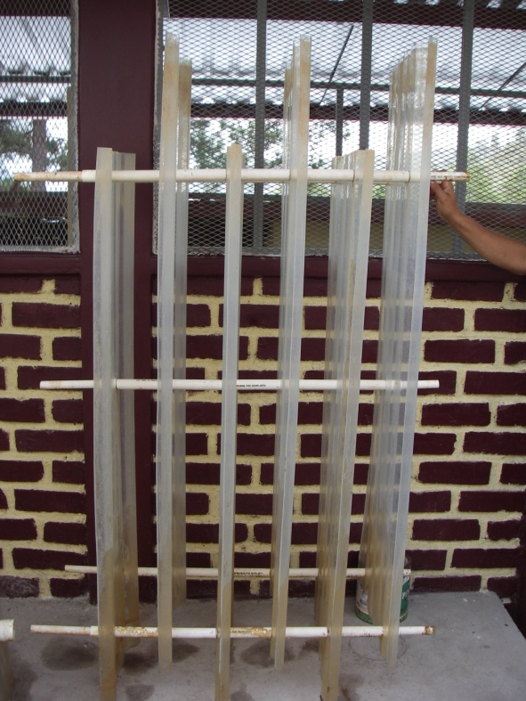
Floculación vertical hidráulica
Flujo vertical entre pantallas de policarbonato (localmente disponible)
Floculador,
planta de Támara,
Francisco Morazán
Módulo de pantallas de floculación
Notes:
18

Slide 19
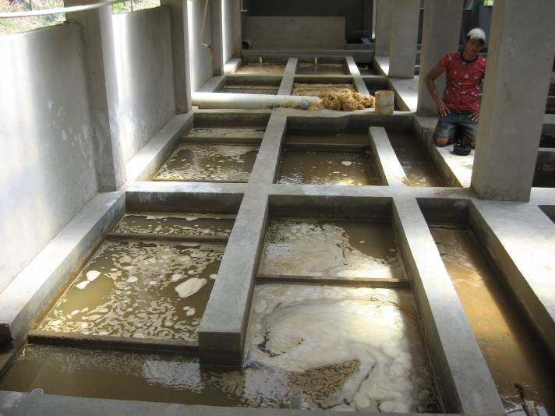
Floculación vertical hidráulica
¡Edwin!
Flujo vertical entre pantallas de ferrocemento
Floculador, planta de Marcala, La Paz
Notes:
19

Slide 20
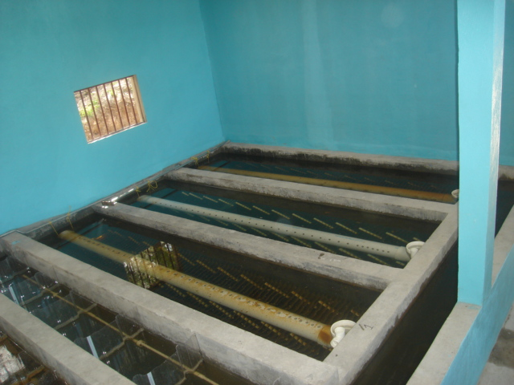
Sedimentación de flujo ascendente
Tanques de sedimentación
Canal distribuidor
Tanques de sedimentación, planta de Támara, Francisco Morazán
Notes:
20

Slide 21
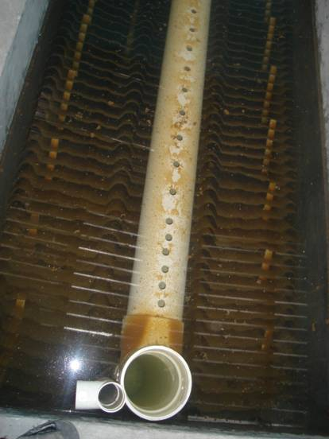
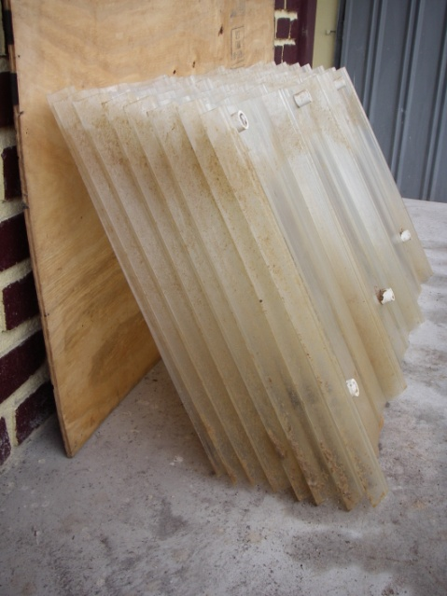
Sedimentación de flujo ascendente
Tubo de salida para agua sedimentada
Placas de sedimentación hechas de policarbonato y tubería PVC de ½”
Placas de sedimentación y tubo de salida, planta de Támara, Francisco Morazán
Módulo de placas de sedimentación
Notes:
21

Slide 22
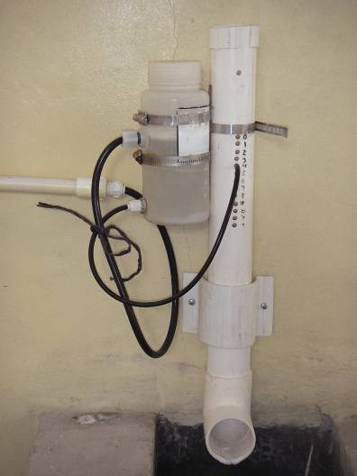
Desinfección con cloro
Bote con flotador para controlar la altura del líquido
Agujeros para escoger la dosis de cloro (entre más baja la manguera mayor dosis)
Manguera dosificadora
Goteo de cloro al agua sedimentada
Dosificador de cloro, planta de Cuatro Comunidades, Francisco Morazán
Notes:
22

Slide 23
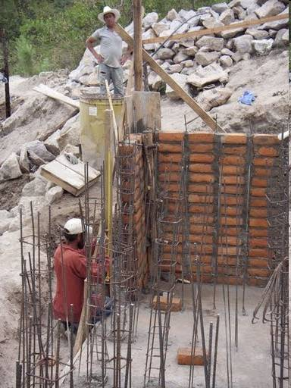
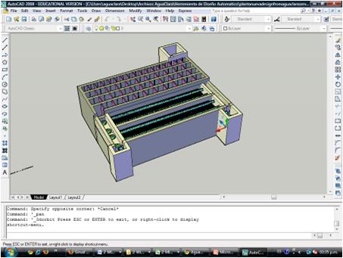
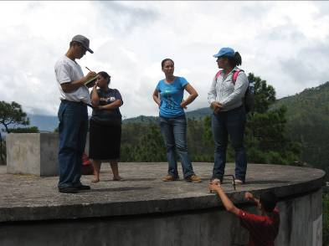
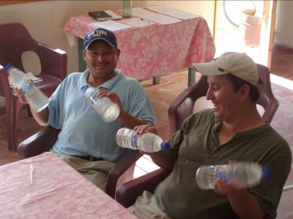
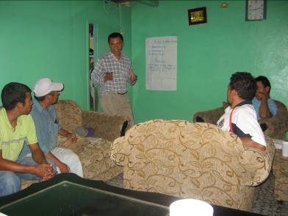
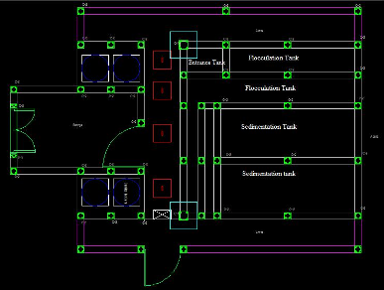
Proceso constructivo
Estudio de la necesidad y la factibilidad técnica
Evaluación de la factibilidad socioeconómica
Fortalecimiento/
capacitación de la Junta de Agua
Diseño hidráulico aprovechando los conocimientos de Cornell
Diseño estructural hecho en el país donde se construirá la planta
Construcción encabezada por maestros de obra locales con la supervisión de un(a) ingeniero(a) nacional

Slide 24
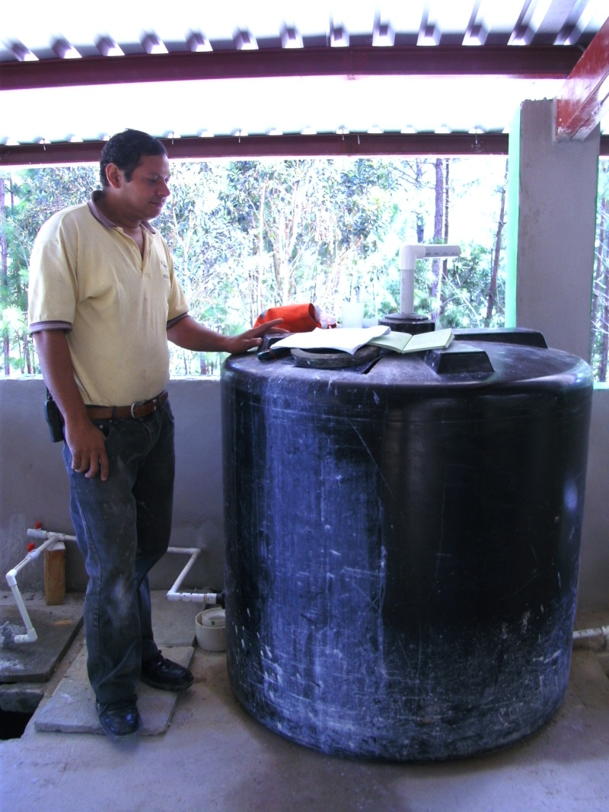
Procesos de mantenimiento y seguimiento
La Junta de Agua o entidad administradora local es responsable por:
  Emplear a por lo menos un operador de tiempo completo
  Comprar y proveer al operador los insumos necesarios (sulfato de aluminio, cloro, repuestos, reactivos para medir el cloro, pilas para el turbidímetro, insumos para registrar los datos, etc.)
  Manejar los recursos financieros
Los operadores:
  Cuidan, mantienen, y operan la planta
  Alguien permanece en la planta prácticamente las 24 horas cuando llueve
Seguimiento:
  AguaClara y APP han brindado asistencia técnica y capacitaciones durante un cierto período
  Estamos trabajando para formar una asociación que apoye las plantas
Tanque de cloro, Marcala, La Paz

Slide 25
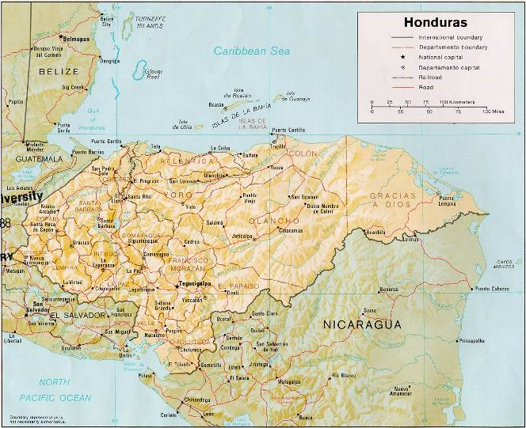
Experiencias en Honduras
La 34, Yoro
Agalteca,
Francisco Morazán
Marcala,
La Paz
Cuatro Comunidades,
Francisco Morazán
Támara,
Francisco Morazán
Ojojona,
Francisco Morazán

Slide 26
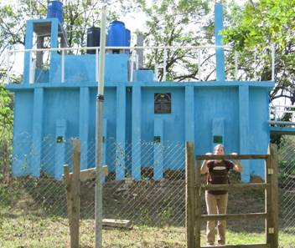
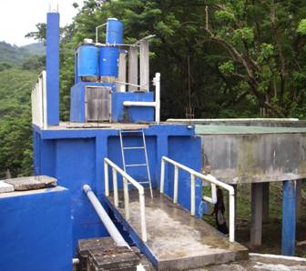
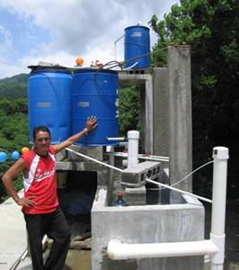
Experiencias - La 34, Yoro
La 34, Yoro
Inaugurada | Caudal (L/s) | Población servida | Incremento a la tarifa | Costo de construcción
2005 | 4.75 | 2000 | No hay datos | $28,000 (planta experimental)

Slide 27
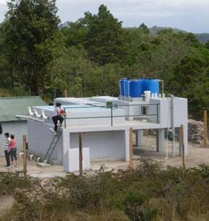
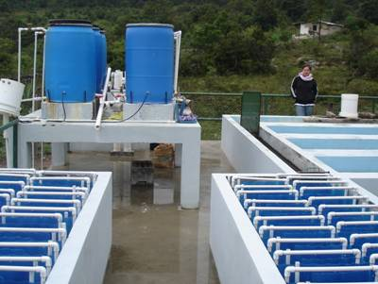
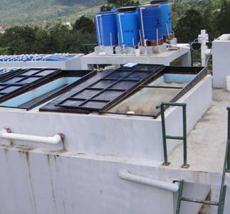
Experiencias - Ojojona
Ojojona, Francisco Morazán
Inaugurada | Caudal (L/s) | Población servida | Incremento a la tarifa | Costo de construcción
2007 | 6 | 2000 | Lps. 30.00 a 50.50 | $60,000

Slide 28
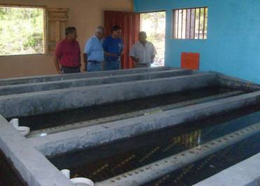
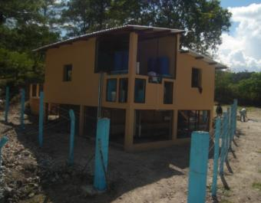
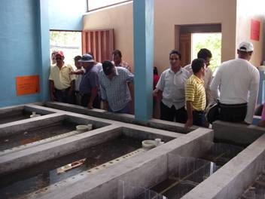
Experiencias - Támara
Támara, Francisco Morazán
Inaugurada | Caudal (L/s) | Población servida | Incremento a la tarifa | Costo de construcción
2008 | 12 | 3500 | Lps. 35.00 a 50.00 | $50,000

Slide 29
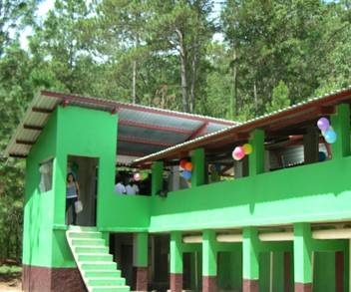
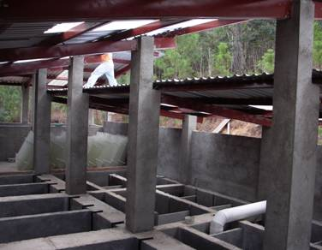
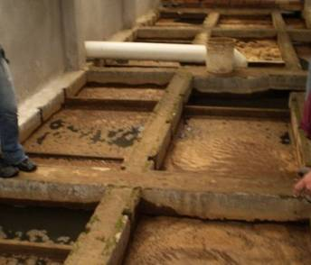
Experiencias – Marcala, La Paz
Marcala, La Paz
Inaugurada | Caudal (L/s) | Población servida | Incremento a la tarifa | Costo de construcción
2008 | 33 | 5500 | No se ha aumentado | ~$60,000 (remodelación)

Slide 30



Experiencias –
Cuatro Comuniades
Cuatro Comunidades, Francisco Morazán
Inaugurada | Caudal (L/s) | Población servida | Incremento a la tarifa | Costo de construcción
2009 | 6 | 1500 | Lps. 30.00 a 60.00 | $45,000

Slide 31



Experiencias - Agalteca
Agalteca, Francisco Morazán
Inaugurada | Caudal (L/s) | Población servida | Incremento a la tarifa | Costo de construcción
2010 | 6 | 2200 | Lps. 20.00 a 50.00 | $43,000

Slide 32


Evaluación y resultados
Estamos haciendo un Estudio de documentación de las plantas AguaClara a través de la RAS-HON y Fulbright
  Eficiencia de remoción de turbiedad
  Otros parámetros fisicoquímicos de la calidad del agua
  Identificar los logros de las plantas y las oportunidades para mejorar
Haciendo una prueba de alcalinidad en Cuatro Comunidades, Honduras

Slide 33

Remoción de turbiedad
Resultados de Cuatro Comunidades – julio 2009
87.6% de las muestras de agua tratada sacadas en julio 2009 tenían menos de 5 UTN mientras la turbidez de agua cruda varió entre 17.7 y 302 UTN
Fuente: datos del operador

Slide 34

Remoción de turbiedad
Resultados de Marcala – octubre 2008
Detalle:
8 de octubre 2008
Fuente: datos del operador

Slide 35

Remoción de turbiedad
Resultados de Marcala – 8 de octubre 2008
Máximo = 391 UTN
8 de octubre 2008:
Turbiedad promedia del agua cruda: 145 UTN
Turbiedad promedia del agua tratada: 3.8 UTN
Remoción de turbiedad durante estas 20.5 horas = 97.3%
Mínimo = 62 UTN
Máximo = 5.4 UTN
Mínimo = 2.4 UTN
Fuente: datos del operador

Slide 36
Remoción de turbiedad
Resultados de Marcala – julio-diciembre 2008
Julio-diciembre 2008:
Turbiedad promedia del agua cruda: 41.5 UTN
Turbiedad promedia del agua tratada: 3.9 UTN
Fuente: datos del operador

Slide 37
Remoción de contaminación bacteriológica
Cuatro Comunidades 7 octubre 2009:
  Entrada: 51-68 UTN
        760 coliformes fecales
  Primera casa: 2.8 – 4.2 UTN
        0 coliformes fecales
Resultados generales 2009:
  Cada planta estudiada logró eliminar los indicadores de contaminación fecal en varios muestreos entre agosto y diciembre

Slide 38

Costos operativos aproximados
Abonados | Caudal (L/s) | Aumento tarifario
250 | 3.8 | $2.22/mes
500 | 8 | $2.48/mes
1000 | 16 | $1.06/mes
3000 | 47 | $0.79/mes
Estos aumentos tarifarios cubren los gastos adicionales para comprar sulfato de aluminio y pagarle a un operador para una comunidad que ya está utilizando cloro
Saco de sulfato de aluminio, Ojojona

Slide 39
Conclusiones – ¿Qué es lo que nos hace diferente?
Algunas diferencias entre AguaClara y una planta convencional son:
  Gravedad para todo, hasta la dosificación del coagulante y del cloro
  Diseños innovadores basados en los últimos conocimientos de los procesos de floculación y sedimentación (minimizan el tamaño y gastos constructivos)
  Se ha tratado agua a menos de 1 UTN sin filtración sólo utilizando sulfato de aluminio (sin polímero)
  Operación sencilla, reparaciones con materiales localmente disponibles
  Los proyectos Invierten en la misma comunidad . . .

Slide 40

Conclusiones – ¿Qué es lo que nos hace diferente?
Ingeniero Hondureño
Maestro de obra de la comunidad
Ladrillo producido en la comunidad (y llevado a la planta en una carreta de buey)
Ayudantes y abonados
Construcción de la planta de tratamiento de Agalteca, Francisco Morazán, Honduras

Slide 41
Conclusiones
Creemos que las condiciones del suministro y la calidad del agua en Guatemala son parecidas a las de Honduras
El programa y la tecnología AguaClara representan una ventana para la RAS-GUA y otras instituciones en Guatemala para introducir plantas de tratamiento sostenibles a los acueductos del país
Pedimos que la RAS-GUA y las instituciones que la conforman consideren el programa y la tecnología AguaClara como una posible solución para el tratamiento de agua potable a nivel comunitario o municipal en Guatemala

Slide 42
Preguntas y comentarios
www.aguaclara.cee.cornell.edu
www.apphonduras.org
www.cee.cornell.edu

